Slide 1
提 纲
项目进展和困难风险
项目目标完成情况

Slide 2
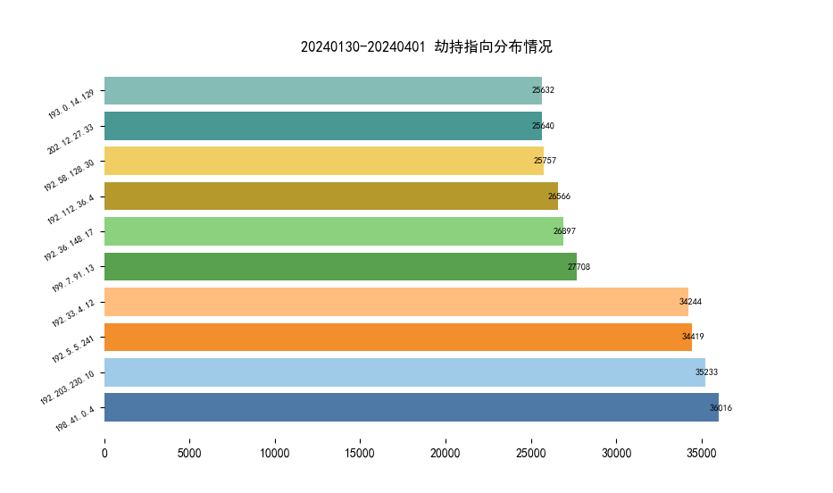
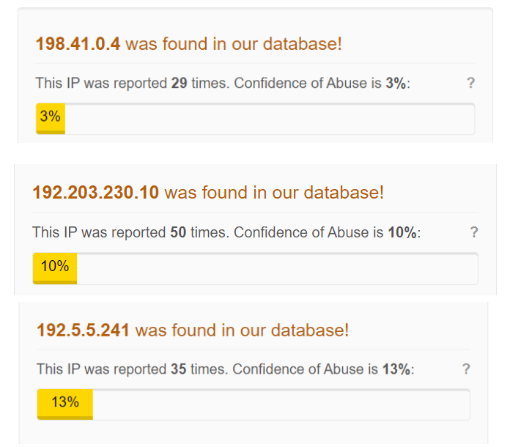
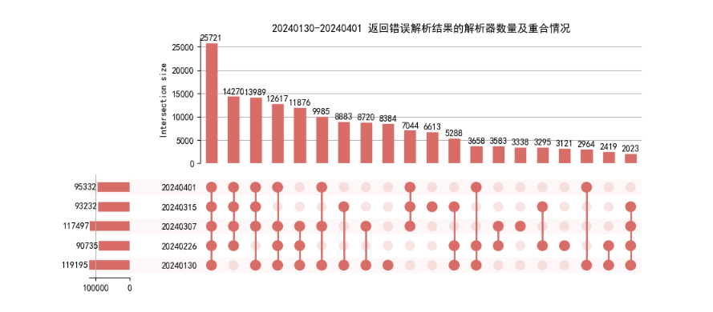
项目4.1.1-多维深度态势感知 进展和困难风险
域名劫持方法研究
通过自建域名对开放解析器进行探测，初步发现约9万个解析器存在全域劫持
构建重点域名解析基线，搭建递归服务器以迭代查询的方式获取重点域名记录
收集开放解析器的重点域名解析结果，初步发现有17%的域名存在数据差异，需要进一步判断是否存在劫持
解析器全域劫持探测对比
解析器全域劫持目标统计
基于解析器的重点域名差异数量

Slide 3
项目4.1.1-多维深度态势感知 进展和困难风险
困难风险
困难：缺少外部数据支撑，深入分析劫持现象需要威胁情报库的辅助
应对措施：借助于免费的API可进行少量数据爬取，但是存在次数限制

Slide 4
项目4.1.1-多维深度态势感知 目标完成情况
课题五目标及考核指标 | 阶段性完成情况 | 完成度
域名系统数据采集：1套互联网域名探测工具，域名覆盖TOP1000顶级域和1亿以上的域名，感知百万量级递归服务器，覆盖根服务器和权威服务器 | 研发1套全球DNS分布式探测工具，初步构建了全球DNS基础设施数据集（覆盖根、权威和百万量级的解析器）、完成中国重点域名数据收集。正在构建DNS安全事件集。 | 80%
域名基础态势分析：完成互联网域名系统数据关联方法，支持开放解析服务验证和依赖路径还原，具备域名基础态势感知能力 | 支持开放解析服务验证，初步完成互联网域名系统数据关联方法，构建全球DNS基础设施地图，覆盖加密DNS技术的测量、终端用户根使用场景的测量，完成两个展示界面的设计。 | 65%
域名安全态势分析：支持互联网域名安全技术部署状态感知和解析路径脆弱性分析，支持域名可用性事件、完整性事件（例如域名劫持） 与滥用事件监测 | 支持对三种DNS加密技术、DNSSEC和DNS Cookie等安全技术部署状态感知、支持面向解析器的全域劫持方法检测，完成一个展示界面的设计。正在开展对中国重点域名劫持的监测 | 55%
知识产权：论文1篇、专利2项、软件著作权1项 | 在DoH等加密DNS技术的测量、中国重点域名的测量和分析等方面提出理论和应用创新，已经撰写2篇学术论文正在投稿；1篇专利提交申请，进入实质审查阶段。 | 65%
注：完成度较计划滞后，用红色；按计划执行，用黑色；较计划超额完成，用绿色

